Slide 1
Разработка политики информационной безопасности персональных данных частной клиники
Марчук Константин
ФИТ 3-1

Slide 2
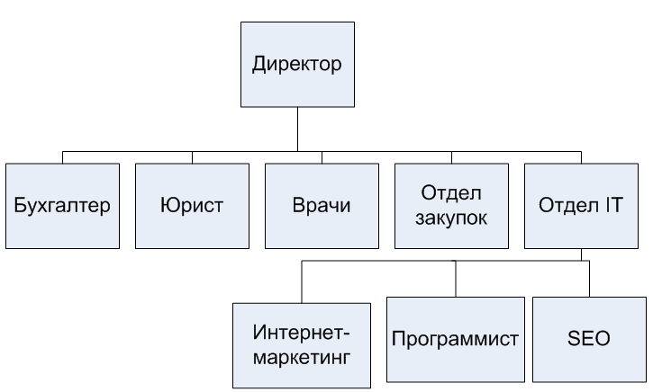
Структура бизнес-компании

Slide 3
Объекты защиты
Базы данных клиентов и вся интеллектуальная собственность сервиса.
Носители информации, на которых зафиксированы, отображены защищаемые сведения
Личные дела
Обращения к услугам клиники физических лиц, журналы, ведомости, положения, инструкции, соглашения и обязательства о неразглашении, распоряжения, договоры, отчеты;
Локальная сеть;
Ключевая, парольная аутентифицирующая информацию;
Результаты научно-исследовательской деятельности работников компании.

Slide 4
Оценка рисков информационной безопасности
идентификация активов.
идентификация угроз
идентификация уязвимостей

Slide 5
Актуальные угрозы:
Несанкционированного доступа к ПД
воздействия вредоносного кода, внешнего по отношению к информационной системе;
несанкционированного доступа к оставленным носителям персональных данных;
утраты носителей ПД;
в программном обеспечении ИС;
в обеспечении защиты каналов передачи данных;
несоблюдение требований по эксплуатации средств криптографической защиты информации;
хищение, физический вывод из строя технических средств;
проникновение зловредных программ через интернет, электронную почту, гибкие диски, флэш-носители;
умышленное изменение используемого ПО для несанкционированного сбора защищаемой информации.

Slide 6
Меры защиты
информационный уровень;
технический уровень;
режимный уровень.

Slide 7
Меры информационного уровня
Достигаются при использовании определенного ПО, предназначенного для мониторинга, фиксирования событий, настройки, криптографии и защиты интернет-сервиса. Они могут в себя включать следующие пункты:
Использование антивирусной защиты с базами последней версии, установка защиты от DDoS атак;
проведение эффективной парольной защиты;
мониторинг входящего и исходящего трафика интернет-сервиса;
проверка исходного кода на наличие внедренного вредоносного кода в исходный;
разграничение права доступа к персональным данным, обрабатываемым в информационных системах персональных данных;
обнаружение фактов несанкционированного доступа к персональным данным и принятие соответствующих мер;
применение в необходимых случаях средств межсетевого экранирования, обнаружения вторжений, анализа защищенности;
использование средств криптографической защиты информации.

Slide 8
Меры технического уровня
Меры данного уровня реализуются с помощью физических аппаратных средств и мероприятий по поддержанию их работоспособности. Они могут включать следующие пункты:
Технические проверки аппаратных средств;
техническое обслуживание оборудования;
проведение контроля трафика сети на отдельных ее участках (сегментах);
проведение контроля состояния программного и информационного обеспечения компьютеров (состава и целостности программного обеспечения, корректности настроек и т.д.) и маршрутизаторов (маршрутных таблиц, фильтров, паролей);
обеспечение резервного копирования;
запрет несанкционированного доступа к оборудованию, различным средствам хранения данных и рабочие помещения.
проведение контроля за несанкционированными физическими подключениями системам.

Slide 9
Меры режимного уровня
Меры режимного уровня подразумевают поддержание внутреннего распорядка и могут быть представлены следующими пунктами:
Организация режима обеспечения безопасности помещений;
обеспечение сохранности носителей персональных данных;
повышение ответственности сотрудников за выполнение требований установленных режимов;
разграничение доступа и контроль за доступом в выделенные помещения;
назначение лица, ответственного за обеспечение безопасности ПД;
инструктаж и обучение персонала курсах в учебном центре.

Slide 10
Общие принципы современных методов защиты информации
Технологии защиты данных основываются на применении современных методов, которые предотвращают утечку информации и ее потерю. Сегодня используется шесть основных способов защиты:
Препятствие;
маскировка;
регламентация;
управление;
принуждение;
побуждение.

